Slide 1
Laboratorio de Computación II
Tecnicatura Superior en Programación- UTNFRM
2023
MAVEN

Slide 2
Maven
AGENDA
Conceptos introductorios
El fichero POM
Dependencias
  Mecanismo y Alcance de la Dependencia
  Incluir dependencias manualmente
Ciclo de Vida
Plugins
Arquetipos
Repositorios
Secuencia de búsqueda
Gestión de Versiones
Generación de documentación
EJEMPLOS
NEXUS
Creación de una librería para alojar en Nexus

Slide 3
Maven
Por qué usar Maven ?
En la actualidad las organizaciones encargadas de desarrollo de
software se centran en metodologías basadas en proyectos, con lo cual
resulta imprescindible el uso de herramientas que permitan
una fácil integración de módulos y
una adecuada coordinación de sus desarrolladores, testers, etc.
Notes:
Dependency Hell es un término utilizado para definir los problemas que enfrentan los desarrolladores de software, editores y usuarios en general, cuando el software o un paquete de software depende de otro software. Ocurre cuando el software funciona de manera anormal o muestra errores y errores debido a una aplicación / software integrado desarrollado por un tercero.
Convención sobre Configuración, también conocido como CoC es un paradigma de programación que busca minimizar el número de decisiones que un desarrollador necesita hacer, ganando así en simplicidad pero no perdiendo flexibilidad por ello. La fase principal implica que un programador solo necesita especificar los aspectos no convencionales de la aplicación.​ Por ejemplo, si hay una clase Venta en el modelo, por convención la tabla correspondiente en la base de datos se llamará Ventas.​ Solo si alguien se aparta de esta convención, como llamar a la tabla Productos_vendidos, entonces deberá escribir código respecto a ese nombre.
Cuando la convención tomada es suficiente para lograr el comportamiento deseado, se hace innecesario realizar aquellas tareas para las que la convención ya ha definido un comportamiento, por ejemplo escribir archivos XML de configuración del entorno. Cuando la convención definida no es suficiente para lograr el comportamiento deseado, el desarrollador puede alterar el comportamiento por defecto y adaptarlo a sus necesidades.

Slide 4
Maven
Por qué usar Maven ?
Permite el seguimiento y descarga de diferentes dependencias, generalmente como software de terceros necesario para la construcción del proyecto propio.
Permite de alguna manera evitar la condición de dependency hell.
Permite la aplicación del paradigma de desarrollo conocido como Convention over Configuration (codificación según convención).
Finalmente, la existencia y fácil acceso a innumerables plugins que asisten en la tarea de codificación, junto con la implementación de una interface unificada para el desarrollo, justifican ampliamente su utilización.
Notes:
Dependency Hell es un término utilizado para definir los problemas que enfrentan los desarrolladores de software, editores y usuarios en general, cuando el software o un paquete de software depende de otro software. Ocurre cuando el software funciona de manera anormal o muestra errores y errores debido a una aplicación / software integrado desarrollado por un tercero.
Convención sobre Configuración, también conocido como CoC es un paradigma de programación que busca minimizar el número de decisiones que un desarrollador necesita hacer, ganando así en simplicidad pero no perdiendo flexibilidad por ello. La fase principal implica que un programador solo necesita especificar los aspectos no convencionales de la aplicación.​ Por ejemplo, si hay una clase Venta en el modelo, por convención la tabla correspondiente en la base de datos se llamará Ventas.​ Solo si alguien se aparta de esta convención, como llamar a la tabla Productos_vendidos, entonces deberá escribir código respecto a ese nombre.
Cuando la convención tomada es suficiente para lograr el comportamiento deseado, se hace innecesario realizar aquellas tareas para las que la convención ya ha definido un comportamiento, por ejemplo escribir archivos XML de configuración del entorno. Cuando la convención definida no es suficiente para lograr el comportamiento deseado, el desarrollador puede alterar el comportamiento por defecto y adaptarlo a sus necesidades.

Slide 5
Maven
Estructura de directorios en un proyecto Java
Cuando se comienza a trabajar en un nuevo proyecto de software,
se utiliza una considerable cantidad de tiempo en decidir el diseño físico del mismo, la estructura de directorios necesaria para almacenar el código fuente, y la configuración general de los ficheros para que estos estén accesibles a todo el grupo de programación, de acuerdo a diferentes políticas de acceso.
Estas decisiones indefectiblemente varían de proyecto en proyecto, lo que dificulta la tarea de coordinación y control dentro de la empresa desarrolladora. Por otro lado se dificulta también la comprensión por parte del equipo de desarrollo de las nuevas políticas y cambios a ser adoptados.

Slide 6
Maven
Estructura de directorios en un proyecto Java
Maven resuelve en gran medida estos problemas al estandarizar la estructura de directorios y la organización general de un proyecto de software.
Utiliza información sobre donde deben estar alojadas las diferentes secciones y componentes del proyecto, como:
  el código fuente,
  el código para testing y
  los archivos de configuración.
Maven sugiere que todo el código fuente de Java sea alojado en el directorio src. Esto facilita la comprensión y la navegación de cualquier proyecto.
Estas convenciones facilitan la posible migración del proyecto hacia un nuevo IDE.
Se debe considerar que diferentes IDEs varían la estructura del proyecto y los nombres de los directorios en proyectos no Maven !

Slide 7
Maven
Ejemplo de Creación de Proyecto
c:\mvn archetype:generate −DgroupId=edu.utn.aplicacion1
−DartifactId=app1

Slide 8
Maven
Ejemplo de Creación de Proyecto
c:\cd app1
c:\app1\mvn compile

Slide 9
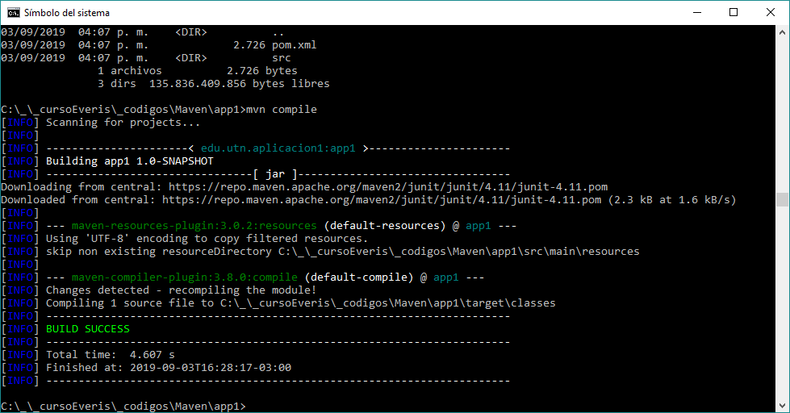
Maven
Ejemplo de Creación de Proyecto

Slide 10
Maven
Ejemplo de Creación y ejecución del proyecto
c:\cd app1
c:\app1\mvn package
c:\app1\target>java -cp app1-1.0-SNAPSHOT.jar edu.utn.aplicacion1.App
c:\app1\mvn clean
c:\app1\mvn eclipse:eclipse
c:\app1\mvn eclipse:clean
Notes:
c:\app1\mvn eclipse:eclipse
Acondiciona para eclipse. Para que luego desde eclipse se lo pueda importar como un proyecto maven.

Slide 11
Maven
Ejemplo de Creación de Proyecto
c:\mvn archetype:generate −DgroupId=edu.utn.aplicacion2
-DarchetypeArtifactId=maven-archetype-webapp
−DartifactId=app2

Slide 12
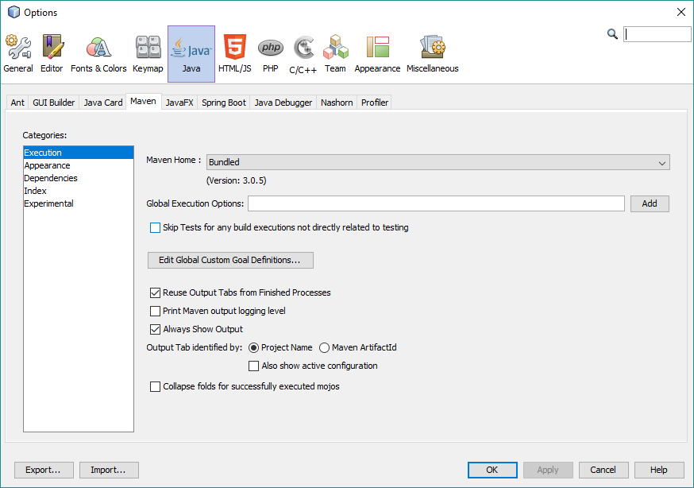
Maven
Utilización de Maven/Netbeans

Slide 14
Maven
Gestión de la Dependencia Declarativa
La mayoría de los proyectos Java se construyen en base a otros proyectos y frameworks de código abierto para compilar y funcionar correctamente.
Puede resultar sumamente engorroso descargar estas dependencias manualmente y mantenerlas actualizadas, realizando un seguimiento de sus versiones a medida que evolucionan en el tiempo.
Maven proporciona una manera conveniente de declarar estas dependencias
en un archivo: el pom.xml.
Este permite que el IDE descargue automáticamente las dependencias listadas, permitiendo usarlas en el proyecto, y simplificando luego la gestión de las mismas.
El archivo pom.xml también puede servir como una herramienta de documentación del proyecto, exponiendo las dependencias y sus versiones.

Slide 15
Maven
El Fichero POM (Project Object Model)
El fichero POM almacena la configuración y las dependencias del proyecto.
Se deben considerar en primer lugar las etiquetas principales, como por ejemplo el
groupId y el artifactId
En estas etiquetas se indican respectivamente, la estructura de paquetes y el nombre que permite identificar el proyecto.
<groupId>edu.utn</groupId>
<artifactId>Ej_Maven_0</artifactId>

Slide 16
Maven
El Fichero POM
En el código anterior se puede visualizar que el proyecto es identificado como Ej_Maven_0, y el paquete Java principal es edu.utn.
Luego siguen las etiquetas version y packaging, las cuales definen la versión del proyecto y el tipo de empaquetado: que puede ser JAR, WAR, EAR, POM, EJB entre otras.
<version>1.0−SNAPSHOT</version>
<packaging>war</packaging>

Slide 17
Maven
El Fichero POM
La etiqueta name indica el nombre del proyecto, y a diferencia del artifactId, se presenta al solo efecto de brindar una referencia rápida al nombre de la aplicación
<name>Ej_Maven_0</name>
La etiqueta URL indica la dirección WEB de la aplicación, en caso de que el proyecto sea una WebApplication.
<url>http:\\localhost:8084\Ej_Maven_0\</url>

Slide 18
Maven
El Fichero POM
Se puede añadir la etiqueta description donde se incluye una descripción del proyecto.
Entre las etiquetas properties se añaden las propiedades del proyecto, cuyos valores pueden ser accedidas desde el mismo POM usando la anotación $propiedad donde propiedad es el nombre del tag o etiqueta.
<properties>
<endorsed.dir>${project.build.directory}/endorsed</endorsed.dir>
<project.build.sourceEncoding>UTF−8</project.build.sourceEncoding>
</properties>

Slide 19
Maven
El Fichero POM
Por último se considera la etiqueta build, a través de la cual se incluye la etiqueta finalName para indicar el nombre que tendrá el fichero ya empaquetado. En este ejemplo:
Ej_Maven_0-principal.war.
<build>
<finalName>${project.name}−principal</finalName>
<build>
Se utiliza la propiedad project.name para acceder al nombre del proyecto.

Slide 20
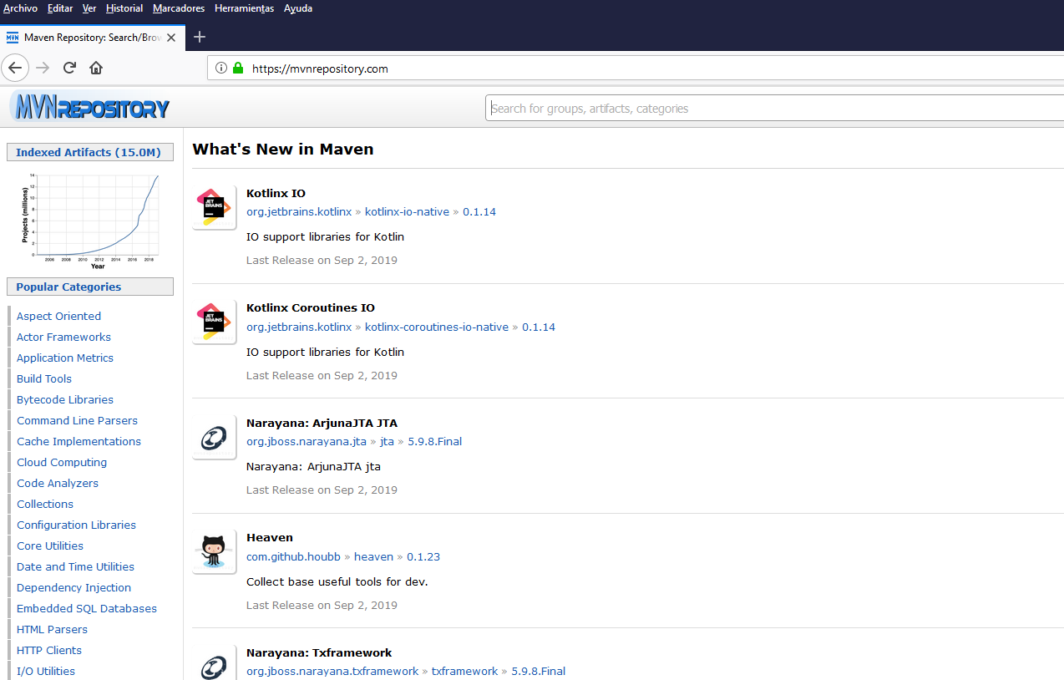
Maven
MVN Repository

Slide 21
Maven
El Fichero POM
dependencias
Luego vienen las dependencias. Corresponde a la descripción de las secciones más significativas del fichero. Por este mecanismo se posibilita la inclusión de librerías externas.
Dentro de la etiqueta dependencies se añaden etiquetas dependency y dentro de estas se añaden etiquetas que ayudan a localizar la dependencia en el repositorio, ya sea a través del groupId o por el artifactId de la dependencia.
La acción a tomar es simplemente agregar estos datos al fichero POM, y luego se agregarán automáticamente dichas dependencias al proyecto.

Slide 22
Maven
El Fichero POM
dependencias
<dependencies>
  <dependency>
    <groupId>javax</groupId>
    <artifactId>javaee−web−api</artifactId>
    <version>7.0</version>
    <scope>provided</scope>
  </dependency>
</dependencies>

Slide 24
Maven
Mecanismo y Alcance de la dependencia
Gestionar dependencias para un solo proyecto es sencillo. Pero por otro lado también Maven posibilita la gestión de dependencias para proyectos con múltiples módulos.
En este particular, Maven asiste al programador en la definición, creación y mantenimiento de compilaciones reproducibles con la definición de classpaths y diferentes versiones de librerías.
Notes:
La gestión de la dependencia es una característica fundamental de Maven.

Slide 25
Maven
Mecanismo y Alcance de la dependencia
DEPENDENCIAS TRANSITIVAS
Maven evita la necesidad de descubrir y especificar librerías que requieren a su vez sus propias dependencias (librerías de terceros) mediante la inclusión automática de dependencias transitivas.
Esta característica es provista al analizar los ficheros del proyecto a través de sus dependencias y desde los repositorios remotos ya especificados.
En general, todas las dependencias de los proyectos se utilizan en el proyecto actual, como cualquier otra que el proyecto herede estas.
No hay límite para la cantidad de niveles desde donde se pueden recopilar las dependencias. Sólo surge un problema si se presenta una dependencia cíclica. Con las dependencias transitivas, el gráfico de las librerías incluidas puede crecer rápidamente. Por este motivo, hay características adicionales que limitan las dependencias a incluir:
Notes:
La gestión de la dependencia es una característica fundamental de Maven.

Slide 26
Maven
Mecanismo y Alcance de la dependencia
DEPENDENCIAS TRANSITIVAS. Mediación de la Dependencia
Esto determina qué versión de un artefacto se seleccionará cuando se encuentren múltiples versiones para una misma dependencia.
Maven escoge la definición más cercana. Es decir, utiliza la versión de la dependencia más cercana a su proyecto en el árbol de dependencias.
Siempre puede garantizar una versión declarándola explícitamente en el POM del proyecto. Se debe tener en cuenta que si dos versiones de la dependencia están en la misma profundidad en el árbol de dependencias, se selecciona la primer declaración.
Notes:
La gestión de la dependencia es una característica fundamental de Maven.

Slide 27
Maven
Mecanismo y Alcance de la dependencia
DEPENDENCIAS TRANSITIVAS. Definición Más Cercana
Significa que la versión utilizada será la más cercana al proyecto actual en
el árbol de dependencias.
Por ejemplo, si las dependencias para A, B y C se definen como
A ->B ->C ->D 2.0 y A ->E ->D 1.0
para dos versiones de D (2.0 y 1.0), se utilizará D 1.0 cuando se construya A, ya la ruta de A a D a través de E es más corta.
En caso de ser necesario, se podría agregar explícitamente una dependencia a D 2.0 en A para forzar el uso de D 2.0.
Notes:
La gestión de la dependencia es una característica fundamental de Maven.

Slide 28
Maven
Mecanismo y Alcance de la dependencia
DEPENDENCIAS TRANSITIVAS. Administración de Dependencias
Esto permite a los administradores del proyecto especificar directamente las
versiones de los artefactos que se utilizarán cuando se encuentren en dependencias transitivas o en dependencias donde no se haya especificado ninguna versión.
En el ejemplo de la sección anterior, se agregaría una dependencia directamente a A, aunque no la use directamente A.
En su lugar, A puede incluir D como una dependencia en su sección de administración de dependencias y controlar directamente qué versión de D se utiliza.
Notes:
La gestión de la dependencia es una característica fundamental de Maven.

Slide 29
Maven
Mecanismo y Alcance de la dependencia
DEPENDENCIAS TRANSITIVAS. Ámbito de la Dependencias
La determinación del ámbito de la dependencia permite incluir solo las dependencias apropiadas para la etapa actual de la compilación.
Se describe en más detalle a continuación.

Slide 30
Maven
Mecanismo y Alcance de la dependencia
DEPENDENCIAS TRANSITIVAS. Dependencias Excluidas
Si el proyecto X depende del proyecto Y y el proyecto Y depende del proyecto
Z, el administrador del proyecto X puede excluir explícitamente el proyecto
Z como una dependencia, utilizando el elemento exclusión. Por ejemplo
<exclusion> <!−− acá se declara la exclusión −−>
  <groupId>utn.ProjectoZ</groupId>
  <artifactId>ProyectoZ</artifactId>
</exclusion>

Slide 31
Maven
Mecanismo y Alcance de la dependencia
DEPENDENCIAS TRANSITIVAS. Dependencias Opcionales
Si el proyecto Y depende del proyecto Z, el administrador del proyecto Y
puede marcar el proyecto Z como una dependencia opcional, utilizando el elemento opcional.
Cuando el proyecto X depende del proyecto Y, X dependerá solo de Y y no de la dependencia opcional Z de Y. El administrador del proyecto X puede entonces agregar explícitamente una dependencia a Z, a su elección.
(Puede ser útil pensar en las dependencias opcionales como excluidas de forma
predeterminada).

Slide 32
Maven
Ámbito de la dependencia
El alcance de la dependencia se usa para limitar la transitividad de una dependencia, y también para afectar la ruta de clase utilizada para varias tareas
de compilación.
Existen seis ámbitos disponibles.

Slide 33
Maven
Ámbito de la dependencia
compile
Este es el alcance predeterminado, utilizado si no se especifica ninguno.
Las dependencias de compilación están disponibles en todos los classpaths de
un proyecto. Además, esas dependencias se propagan a proyectos dependientes.

Slide 34
Maven
Ámbito de la dependencia
provided
Este ámbito es similar a compile, pero indica que el JDK o el contenedor
donde es ejecutado el programa proporciona la dependencia en tiempo de ejecución.
Por ejemplo, al crear una aplicación Web para Java EE, se establecería la dependencia de la API de Servlet y las API de Java EE relacionadas en el ámbito provided, ya que el contenedor WEB proporciona esas clases.
Este ámbito solo está disponible en compilación y prueba, y no es transitivo.

Slide 35
Maven
Ámbito de la dependencia
runtime
Este ámbito indica que la dependencia no es necesaria para la compilación,
pero lo es para la ejecución.
Se encuentra en el entorno de ejecución y en el de prueba, pero no en el classpath.

Slide 36
Maven
Ámbito de la dependencia
test
Este ámbito indica que la dependencia no es necesaria para el uso normal de
la aplicación y solo está disponible para las fases de compilación y ejecución de pruebas. Este alcance no es transitivo.

Slide 37
Maven
Ámbito de la dependencia
system
Este ámbito es similar al provided, excepto que debe proporcionar explícitamente el JAR que lo contiene.
El artefacto siempre está disponible y no se busca en un repositorio.

Slide 38
Maven
Ámbito de la dependencia
import
Este ámbito solo se admite en una dependencia de tipo pom en la sección
<dependencyManagement>. Indica la dependencia que se debe reemplazar con
la lista efectiva de dependencias en la sección <dependencyManagement> de la
POM especificada. Dado que se reemplazan, las dependencias con un alcance
de importación no participan realmente en la limitación de la transitividad de
una dependencia.

Slide 40
Maven
Incluir Dependencias Manualmente
Muchas veces el grupo de desarrollo cuenta con un conjunto de clases que por su naturaleza no es conveniente alojarlas en un repositorio.
Maven provee la posibilidad de incluirlas directamente en el proyecto sin la necesidad de declararlas en el fichero pom.xml. El siguiente ejemplo muestra como realizar esta acción.
mvn install: install −file −Dfile=c:\librerias\misFunciones−{version}.jar
−DgroupId=edu.utn.miscodigos
−DartifactId=funcionesUtilitarias −Dversion={version} −Dpackaging=jar

Slide 41
Maven
Incluir Dependencias Manualmente
Luego de instalar la dependencia, la misma podrá ser declarada en el fichero
pom.xml.
<dependency>
  <groupId>edu.utn.miscodigos</groupId>
    <artifactId>funcionesUtilitarias</artifactId>
  <version>1.0</version>
</dependency>

Slide 43
Maven
Ciclo de vida de Maven
Las partes del ciclo de vida principal de un proyecto Maven son:
compile: Genera los ficheros .class compilando los fuentes .java.
test: Ejecuta los test automáticos de JUnit existentes, abortando el proceso si alguno de ellos falla.
package: Genera el fichero .jar con los .class compilados.
install: Copia el fichero .jar a un directorio previamente específicado por Maven. De esta forma los ficheros .jar pueden utilizarse en otros proyectos en la misma computadora.
deploy: Copia el fichero .jar a un servidor remoto, poniéndolo disponible para cualquier proyecto Maven con acceso a ese servidor remoto.

Slide 44
Maven
Ciclo de vida de Maven
Cuando se ejecuta cualquiera de los comandos, por ejemplo, mvn install,
Maven verifica todas las fases del ciclo de vida desde la primera hasta la correspondiente al comando ejecutado. Luego, ejecutará solamente aquellas fases
que no hayan sido ejecutadas previamente. También existen algunas metas que están fuera del ciclo de vida, que pueden ser invocadas, pero Maven asume que las mismas no son parte del ciclo de vida por defecto. Estas metas son:
clean: Elimina todos los .class y .jar generados. Después de este comando
se puede comenzar un compilado desde cero.
assembly: Genera un fichero .zip con todo lo necesario para instalar el
programa Java. Se debe configurar previamente en un fichero xml qué se
debe incluir en ese zip.
site: Genera un sitio WEB con la información del proyecto. Dicha información
debe escribirse en el fichero pom.xml y ficheros .apt separados.
site-deploy: Transfiere el sitio WEB al servidor previamente configurado.
otros ?
Notes:
(estas últimas metas pueden ser también añadidas al ciclo de vida a través
del fichero POM).

Slide 45
Maven
Documentación
c:\cd app1
c:\app1\mvn site
<plugin>
<artifactId>maven-site-plugin</artifactId>
<version>3.7.1</version>
</plugin>

Slide 46
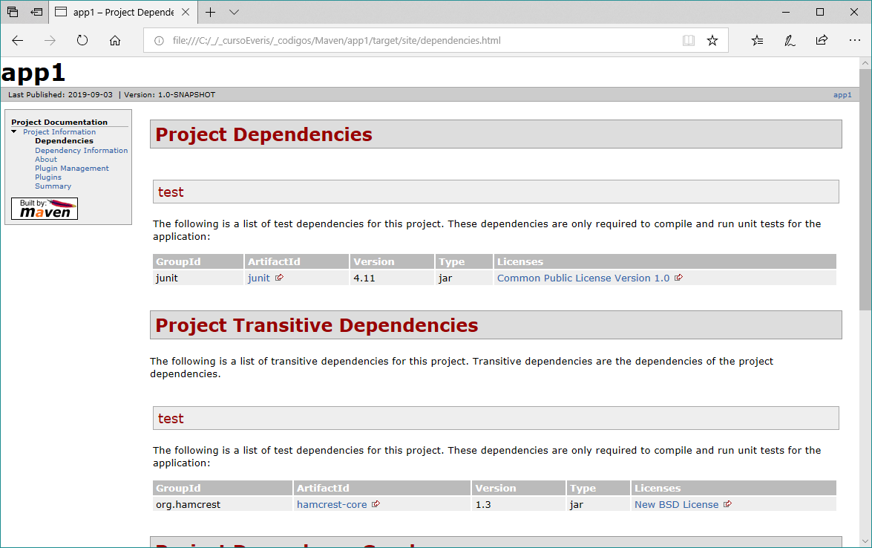
Maven
Documentación

Slide 47
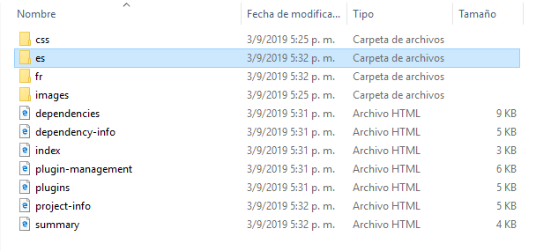
Maven
Documentación
<plugin>
<artifactId>maven-site-plugin</artifactId>
<version>3.7.1</version>
<configuration>
<locales>en,fr,es</locales>
</configuration>
</plugin>

Slide 48
Maven
Documentación
<reporting>
<plugins>
<plugin>
<groupId>org.apache.maven.plugins</groupId>
<artifactId>maven-javadoc-plugin</artifactId>
<version>3.0.1</version>
</plugin>
</plugins>
</reporting>

Slide 49
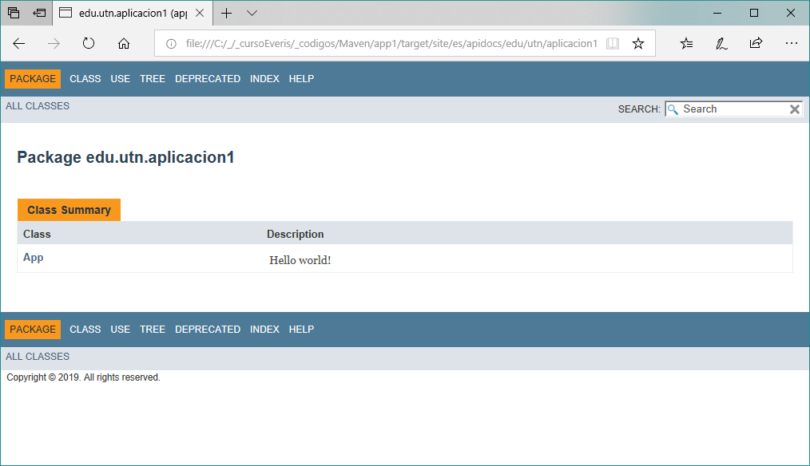
Maven
Documentación

Slide 51
Maven
Plugins
Maven se basa en una arquitectura basada en plugins (complementos), lo
que facilita aumentar la productividad a través de la personalización en el desarrollo.
Estos complementos posibilitan la personalización de la compilación, y en
general la reutilización de reglas para la construcción del software. En la actualidad
existe gran cantidad de complementos que permiten llevar a cabo tareas
que van desde la asistencia en la compilación de código, empaquetado,
generación de documentación del proyecto, etc. Maven también facilita la
creación de sus propios complementos, lo que le permite integrar tareas y flujos
de trabajo específicos de un desarrollo en particular.

Slide 53
Maven
Arquetipos
Maven proporciona un diseño de directorios estándar para sus proyectos.
En el momento de la creación del proyecto se debería crear cada directorio
manualmente, y esto puede convertirse en una tarea tediosa. Es aquí cuando
los arquetipos prestan su mayor utilidad. Los arquetipos son plantillas de
proyecto predefinidas que pueden usarse para generar nuevos proyectos. Los
proyectos creados con arquetipos contienen todos las directorios y archivos necesarios.
Un arquetipo también puede verse como una herramienta para agrupar
prácticas comunes de desarrollo, administrando los ficheros relacionados con
estas prácticas en cada proyecto, y de acuerdo a las políticas de desarrollo del
grupo.
Por ejemplo, considérese un grupo que trabaja en aplicaciones WEB basadas
en Spring. Todos los proyectos basados en este framework comparten dependencias
y requieren un conjunto de ficheros de configuración comunes a todos los
proyectos. También es posible que todos estos proyectos contengan archivos de
configuración Log4j, CSS, imágenes y diseños comunes. Maven provee mecanismos
para un agrupado eficiente de todos estos elementos, permitiendo su
inclusión automática en cada proyecto, sin la necesidad de copiar y pegar los
elementos de un proyecto a otro.

Slide 55
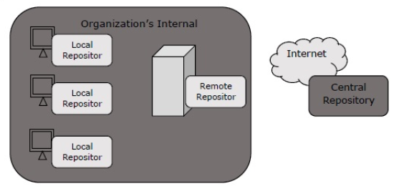
Maven
Repositorios
En la terminología de Maven, un repositorio es un directorio donde se almacenan
todos los archivos de proyecto, archivos de biblioteca, complementos
o cualquier otro artefacto específico. Los repositorios pueden ser de tres tipos:
Repositorio Local
Repositorio Central
Repositorio Remoto

Slide 56
Maven
Repositorios
Repositorio Local
El repositorio local está dado por un directorio en la computadora local. Se
crea cuando se ejecuta cualquier comando Maven por primera vez.
Este tipo de repositorios mantiene todas las dependencias del proyecto (librerías, archivos de complementos, etc.). Cuando se ejecuta una compilación, Maven descarga automáticamente todos los archivos dependientes en el repositorio local. Esto ayuda a evitar referencias a dependencias almacenadas en la computadora remota y su posterior descarga cada vez que se construye un proyecto.
Si se trabaja en linux, el repositorio local se crea de forma predeterminada
en el directorio HOME. Para modificar la ubicación predeterminada, se debería especificar otra ruta en el archivo settings.xml de Maven disponible (en el directorio conf ).

Slide 57
Maven
Repositorios
Repositorio Local
<settings xmlns = http://maven.apache.org/SETTINGS/1.0.0
xmlns:xsi = "http://www.w3.org/2001/XMLSchema−instance“
xsi :schemaLocation = "http://maven.apache.org/SETTINGS/1.0.0
http://maven.apache.org/xsd/settings−1.0.0.xsd">
<localRepository>C:/MiRepositorioLocal</localRepository>
</settings>

Slide 58
Maven
Repositorios
Repositorio Central
El repositorio central de Maven es un repositorio proporcionado por la comunidad Maven. El mismo contiene un gran número de librerías de uso común. Cuando Maven no encuentra alguna dependencia solicitada en el repositorio local, comienza a buscar en el repositorio central utilizando la siguiente URL: https://repo1.maven.org/maven2/.
Algunas características clave del repositorio central son las siguientes:
  Este repositorio es administrado por la comunidad Maven.
  No es necesario configurarlo.
  Se requiere acceso a Internet para ser accedido.
Para navegar por el contenido del repositorio central, la comunidad Maven
ha proporcionado una URL: https://search.maven.org/#browse. Usando
este acceso, un desarrollador puede buscar todas las bibliotecas disponibles en el repositorio central.

Slide 59
Maven
Repositorios
Repositorio Remoto
A veces Maven tampoco encuentra una dependencia solicitada en el repositorio central. Si esto ocurre, se detiene el proceso de compilación y se muestra un mensaje de error en la consola. Para evitar tal situación, Maven proporciona el concepto de repositorio remoto, que es el repositorio personalizado por el desarrollador, el cual contiene las librerías u otros ficheros requeridos.
Por ejemplo, al usar el siguiente fichero POM.xml, Maven descargará la
dependencia (no disponible en el repositorio central) de los repositorios remotos listados.

Slide 60
Maven
Repositorios
Repositorio Remoto
<project xmlns = "http://maven.apache.org/POM/4.0.0"
xmlns:xsi = "http://www.w3.org/2001/XMLSchema−instance"
xsi :schemaLocation = "http://maven.apache.org/POM/4.0.0
http://maven.apache.org/xsd/maven−4.0.0.xsd">
  <modelVersion>4.0.0</modelVersion>
  <groupId>com.companyname.projectgroup</groupId>
  <artifactId>project</artifactId>
  <version>1.0</version>
  <dependencies>
    <dependency>
      <groupId>edu.utn.libreriasComunes</groupId>
      <artifactId>libreriasComunes</artifactId>
      <version>3.0.0</version>
    </dependency>
  <dependencies>
  <repositories>
    <repository>
      <id>companyname.lib1</id>
      <url>http://download.companyname.org/maven2/lib1</url>
      </repository>
      <repository>
      <id>companyname.lib2</id>
      <url>http://download.companyname.org/maven2/lib2</url>
    </repository>
  </repositories>
</project>

Slide 62
Maven
Secuencia de Búsqueda
Maven busca dependencias en la siguiente secuencia:
Buscar repositorio de dependencias locales.
Buscar repositorio central de dependencias
Busca en el repositorio de dependencias remotas
Se detiene la búsqueda una vez que encuentra la dependencia requerida.

Slide 64
Maven
Gestión de Versiones
Más allá de la caracterización de repositorios anterior, Maven y en general
diferentes sistemas de versionados diferencian dos tipos diferentes de repositorios de acuerdo al grado de madurez del producto.
Los repositorios de versiones contienen lanzamientos o RELEASES y los
repositorios SNAPSHOTS contienen versiones intermedidas, o instantáneas.
Los artefactos del tipo RELEASE (lanzamientos) se consideran sólidos,
estables y perpetuos para garantizar una integración segura con el software que depende de ellos. En Java, los artefactos JAR del tipo RELEASE están asociados con firmas PGP y las sumas de verificación verifican tanto la autenticidad como la integridad del artefacto de software binario.

Slide 65
Maven
Gestión de Versiones
Un SNAPSHOT se identifica como un artefacto con una versión que termina
en -SNAPSHOT. Cuando se implementa dicho SNAPSHOT (o instantánea)
se convierte en una TAG (de acuerdo a la jerga utilizada en versionado de software). Por definición, las instantáneas son alterables, las versiones no lo son.
Esta es la razón por la que algunos repositorios, como Nexus, sugiere y permite que estos tipos diferentes de artefactos sean alojados por separado, ya que generalmente no tiene mayores efectos se se pierde o corrompe un SNAPSHOT, pero si tiene mayor importancia si ocurre con una versión estable. Esta separación
hace también que el mantenimiento y eventual limpieza de instantáneas sea
mucho más fácil de manejar. En resumen un SNAPSHOT contiene un trabajo en progreso y se utiliza durante el desarrollo. Este tipo de artefactos contiene un número de versión específico como 1.2.0 o 1.2 y una marca específica. Por ejemplo, un artefacto SNAPSHOT para commons-lang 1.3.0 podría tener el nombre commons-lang-1.3.0-20090314.182342-1.jar.

Slide 67
Maven
Generación de documentación
El archivo POM.xml puede ser utilizado para la generación de documentación
general de la aplicación. Para ello se debe colocar en el fichero las siguientes
líneas:
<reporting>
  <plugins>
    <plugin>
      <groupId>org.apache.maven.plugins</groupId>
      <artifactId>maven−javadoc−plugin</artifactId>
    </plugin>
  </plugins>
</reporting>

Slide 68
Maven
Generación de documentación
A continuación, desde la consola del sistema operativo, se ejecuta desde el
directorio raíz del proyecto el siguiente comando:
mvn javadoc:javadoc
Si, por otro lado, lo que se desea es generar documentación en formato WEB:
mvn site: site

Slide 69
Maven
EJEMPLO
APLICACIÓN DE CONSOLA
APLICCIÓN WEB
Consigna: Realizar una breve revisión del análisis y diseño
Introducir cambios y mejora si se considera necesario
Realizar la codificación del sistema.

Slide 70
